Slide 1
Статическая IP-маршрутизация
Switching, Routing and Wireless Essentials v7.0
(SRWE)
Notes:
Программа Сетевой академии Cisco
Switching, Routing and Wireless Essentials v7.0 (SRWE)
Модуль 15: Статическая IP-маршрутизация

Slide 2
Статические маршруты Типы статических маршрутов
Статические маршруты можно настроить для IPv4, поддерживаются следующие типы статических маршрутов:
Стандартный статический маршрут
Статический маршрут по умолчанию
Плавающий статический маршрут
суммарный статический маршрут;
Статические маршруты настраиваются с помощью команд глобальной конфигурации ip route.
Notes:
15 – Статическая IP-маршрутизация
15.1 – Статические маршруты
15.1.1 - Типы статических маршрутов

Slide 3
Статические маршруты Параметры следующего перехода
При настройке статического маршрута следующий переход может быть идентифицирован по IP-адресу, интерфейсу выхода или использовать оба варианта. В зависимости от того, как указан адрес назначения, создается один из трех следующих типов маршрута:
Маршрут следующего перехода - Указывается только IP-адрес следующего перехода.
Напрямую подключенный статический маршрут. - Указывается только интерфейс выхода маршрутизатора.
Полностью заданный статический маршрут. - Определены IP-адрес и интерфейс выхода следующего перехода.
Notes:
15 – Статическая IP-маршрутизация
15.1 – Статические маршруты
15.1.2. - Параметры следующего перехода

Slide 4
Статические маршруты Команды статического маршрута IPv4
Настройка статических маршрутов IPv4 выполняется с помощью следующей команды:
Router(config)# ip route network-address subnet-mask { ip-address | exit-intf [ip-address]} [distance]
Примечание . Необходимо настроить параметры ip-адреса, exit-intf или ip-адреса и exit-intf .
Notes:
15 – Статическая IP-маршрутизация
15.1 – Статические маршруты
15.1.3 - Команды статического маршрута IPv4

Slide 5
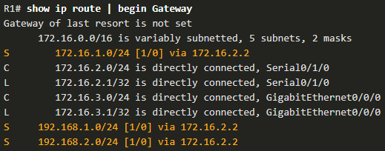
Настройка статических маршрутов IPv4 Статический маршрут следующего перехода
В статическом маршруте следующего перехода указывается только IP-адрес следующего перехода. Выходной интерфейс определяется исходя из следующего транзитного участка. Например, на маршрутизаторе R1 настроено три статических маршрута следующего перехода с помощью IP-адреса следующего перехода, маршрутизатора R2.
R1(config)# ip route 172.16.1.0 255.255.255.0 172.16.2.2
R1(config)# ip route 192.168.1.0 255.255.255.0 172.16.2.2
R1(config)# ip route 192.168.2.0 255.255.255.0 172.16.2.2
Результирующие записи таблицы маршрутизации на R1:
Notes:
15 — Статические IP-маршруты
15.2 – Настройка статических IP-маршрутов
15.2.1 - Статический маршрут IPv4 с использованием следующего перехода

Slide 6
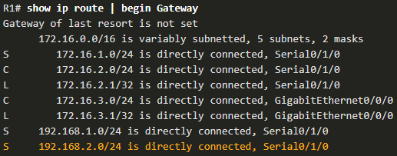
Настройка статических маршрутов. Напрямую подключенный статический маршрут
При настройке статического маршрута также можно использовать выходной интерфейс для настройки адреса следующего перехода. Три напрямую подключенных статических маршрута настроены на маршрутизаторе R1 с использованием выходного интерфейса.
Примечание. Обычно рекомендуется использовать адрес следующего перехода. Непосредственно подключенные статические маршруты следует использовать только с последовательными интерфейсами «точка-точка».
R1(config)# ip route 172.16.1.0 255.255.255.0 s0/1/0
R1(config)# ip route 192.168.1.0 255.255.255.0 s0/1/0
R1(config)# ip route 192.168.2.0 255.255.255.0 s0/1/0
Notes:
15 — Статические IP-маршруты
15.2 – Настройка статических IP-маршрутов
15.2.3 - Статический маршрут IPv4 с прямым подключением.

Slide 7

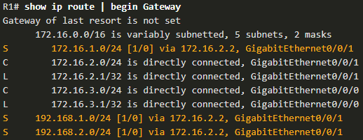
Настройка статических маршрутов Полностью заданный статический маршрут
В полностью заданном статическом маршруте указываются как выходной интерфейс, так и IP-адрес следующего перехода. Такой статический маршрут используется в случаях, когда выходной интерфейс представляет собой интерфейс множественного доступа и необходимо явно определить следующий переход. Следующий переход должен быть напрямую подключен к указанному выходному интерфейсу. Использование интерфейса выхода является необязательным, однако необходимо использовать адрес следующего перехода.
Если выходной интерфейс является сетью Ethernet, рекомендуется использовать полностью заданный статический маршрут, включая как выходной интерфейс, так и IP-адрес следующего перехода. Вы также можете использовать полностью указанный статический маршрут, который включает в себя как интерфейс выхода, так и адрес следующего перехода.
Notes:
15 — Статические IP-маршруты
15.2 – Настройка статических IP-маршрутов
15.2.5 - Полностью заданный IPv4 статический маршрут

Slide 8
Настройка статических маршрутовПроверка статического маршрута
Наряду с командами show ip route, show ipv6 route, ping и traceroute, для проверки статических маршрутов также используются следующие команды:
show ip route static
show ip route network
show running-config | section ip route
Замените ip на ipv6 для версий команды IPv6.
Notes:
15 — Статические IP-маршруты
15.2 – Настройка статических IP-маршрутов
15.2.7 - Проверка статического маршрута
15.2.8 - Проверка синтаксиса - Настройка статических маршрутов

Slide 9
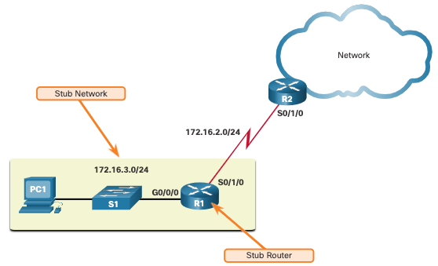
Настройка статических маршрутов Статический маршрут по умолчанию
Статический маршрут по умолчанию — это маршрут, которому соответствуют все пакеты. В таблице маршрутизации отсутствует единый маршрут по умолчанию, представляющий путь к какой-либо сети
Маршрутизаторы обычно используют маршруты по умолчанию, настроенные локально или полученные от другого маршрутизатора. Маршрут по умолчанию иногда называют «шлюзом последней надежды».
Статические маршруты по умолчанию обычно используются при подключении пограничного маршрутизатора к сети поставщика услуг или тупиковому маршрутизатору (маршрутизатор с только одним вышестоящим соседним маршрутизатором).
На рисунке показан типичный сценарий статического маршрута по умолчанию.
Notes:
15 – Статическая IP-маршрутизация
15.3 – Настройка статических маршрутов по умолчанию
15.3.1 - Статический маршрут по умолчанию

Slide 10
Настройка статических маршрутов Статический маршрут по умолчанию (продолжение)
Статический IPv4 маршрут по умолчанию: Как показано на рисунке, синтаксис команды для статического маршрута по умолчанию аналогичен синтаксису команды для любого другого статического маршрута за исключением того, что адрес сети указывается как 0.0.0.0, а маска подсети – 0.0.0.0. 0.0.0.0 0.0.0.0 в маршруте будет соответствовать любому сетевому адресу.
Примечание. Статический маршрут IPv4 по умолчанию обычно называют маршрутом с четырьмя нулями (quad-zero).
Синтаксис основной команды статического маршрутизатора по умолчанию следующий:
Router(config)# ip route 0.0.0.0 0.0.0.0 {ip-address | exit-intf}
Статический IPv6 маршрут по умолчанию: синтаксис команд для статического IPv6 маршрута по умолчанию похож на синтаксис команд для любого другого IPv6 маршрута, за исключением ipv6-prefix/prefix-length, где ::/0, который совпадает со всеми маршрутами.
Основной синтаксис команды для статического маршрута по умолчанию для IPv6 выглядит следующим образом:
Router(config)# ipv6 route ::/0 {ipv6-address | exit-intf}
Notes:
15 – Статическая IP-маршрутизация
15.3 – Настройка статических маршрутов по умолчанию
15.3.1 - Статический маршрут по умолчанию (продолжение)

Slide 11
Настройка статических маршрутов Настройка статического маршрута по умолчанию
В примере показан статический маршрут IPv4 по умолчанию, настроенный на R1. При использовании настройки, показанной в примере, все пакеты, не соответствующие записям более точного маршрута на R2, пересылаются на адрес 172.16.2.2.
R1(config)# ip route 0.0.0.0 0.0.0.0 172.16.2.2
Статический маршрут IPv6 по умолчанию настроен аналогичным образом. В этой конфигурации все пакеты, не соответствующие более конкретным записям маршрута IPv6, пересылаются в R2 в 2001:db8:acad:2::2
R1(config)# ipv6 route ::/0 2001:db8:acad:2::2
Notes:
15 – Статическая IP-маршрутизация
15.3 – Настройка статических маршрутов по умолчанию
15.3.2 - Настройка статического маршрута по умолчанию

Slide 12
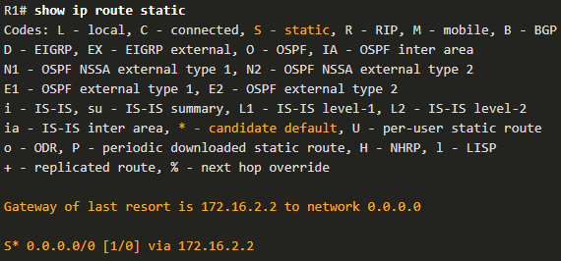
Настройка статических маршрутов IP по умолчаниюПроверка статического маршрута по умолчанию
В выходных данных команды show ip route static отображается содержимое статических маршрутов в таблице маршрутизации. Обратите внимание на символ звездочки (*) рядом с маршрутом, имеющим код S. Звездочка указывает, что этот статический маршрут является подходящим маршрутом по умолчанию, поэтому он выбран в качестве шлюза последней инстанции.
Обратите внимание, что в статической конфигурации маршрута по умолчанию используется маска /0 для маршрутов по умолчанию IPv4. Помните, что маска подсети IPv4 в таблице маршрутизации определяет, сколько бит должно совпадать между IP-адресом назначения пакета и маршрутом в таблице маршрутизации. Маска /0 указывает, что не требуется совпадения ни одного из битов Пока не появится более точное совпадение, статический маршрут по умолчанию соответствует всем пакетам.
Notes:
15 – Статическая IP-маршрутизация
15.3 – Настройка статических маршрутов по умолчанию
15.3.3 - Проверка статического маршрута по умолчанию

Slide 13
Настройка плавающих статических маршрутов Плавающие статические маршруты
Еще одним типом статического маршрута является плавающий статический маршрут. Плавающие статические маршруты — это статические маршруты, используемые для предоставления резервного пути основному статическому маршруту или динамическому маршруту. Плавающий статический маршрут используется только тогда, когда основной маршрут недоступен.
Для этой цели плавающий статический маршрут настраивается с более высоким значением административного расстояния, чем основной маршрут. Административное расстояние определяет надежность маршрута. При наличии нескольких путей к адресу назначения маршрутизатор выбирает путь с самым низким значением административного расстояния.
По умолчанию статические маршруты имеют значение административного расстояния, равное 1, поэтому они имеют приоритет перед маршрутами, полученными от протоколов динамической маршрутизации.
Административную дистанцию статического маршрута можно увеличить и, таким образом, сделать этот маршрут менее приоритетным, чем другой статический маршрут или маршрут, полученный через протокол динамической маршрутизации. Таким образом, статический маршрут «плавает» и не используется в то время, когда маршрут с более коротким административным расстоянием работает.
Notes:
15 – Статическая IP-маршрутизация
15.4. Настройка плавающих статических маршрутов
15.4.1 - Плавающие статические маршруты

Slide 14
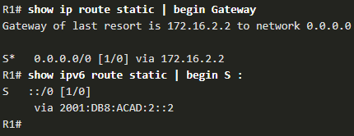
Настройка плавающих статических маршрутов Настройка плавающего статических маршрутов IPv4
Команды для настройки маршрутов по умолчанию и плавающих IP-маршрутов по умолчанию:
Выходные данные show ip route показывают, что маршруты по умолчанию R2 установлены в таблице маршрутизации.
R1(config)# ip route 0.0.0.0 0.0.0.0 172.16.2.2
R1(config)# ip route 0.0.0.0 0.0.0.0 10.10.10.2 5
Notes:
15 – Статическая IP-маршрутизация
15.4. Настройка плавающих статических маршрутов
15.4.2 - Настройка IPv4 и IPv6 плавающих статических маршрутов

Slide 15
Настройка статических маршрутов хостов Маршруты хостов
Маршрут хоста представляет собой адрес IPv4 с 32-разрядной маской или адрес IPv6 с 128-разрядной маской. Предусмотрено три способа добавления маршрутов узлов в таблицу маршрутизации:
автоматическая установка при настройке IP-адреса на маршрутизаторе;
настройка в виде статического маршрута узла;
автоматическое получение маршрута узла при помощи других методов (которые будут рассматриваться в последующих курсах).
Notes:
15 – Статическая IP-маршрутизация
15.5 - Настройка статических маршрутов хостов
15.5.1 - Маршруты хостов

Slide 16
Настройка статических маршрутов хостов Автоматически установленные маршруты хостов
Cisco IOS автоматически устанавливает маршрут узла, также известный как локальный маршрут узла, при настройке адреса интерфейса на маршрутизаторе. Маршрут узла обеспечивает более эффективную обработку пакетов, направляемых на сам маршрутизатор, а не пересылку пакетов.
Он используется в дополнение к подключенному маршруту, помеченному буквой C рядом с сетевым адресом интерфейса в таблице маршрутизации.
В выводимой таблице маршрутизации локальные маршруты помечены буквой L .
Notes:
15 – Статическая IP-маршрутизация
15.5 - Настройка статических маршрутов хостов
15.5.2- Автоматически установленные маршруты хостов

Slide 17
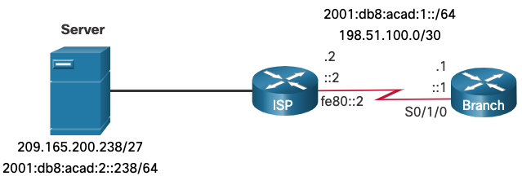
Настройка статических маршрутов хостов Статические маршруты хостов
Маршрут хоста может быть настроенным вручную статическим маршрутом для направления трафика на определенное целевое устройство, такое как сервер, показанный на рисунке. Статический маршрут использует IP-адрес назначения, а также маску 255.255.255.255 (/32) для маршрутов узлов IPv4 и длину префикса /128 для маршрутов узлов IPv6.
Notes:
15 – Статическая IP-маршрутизация
15.5 - Настройка статических маршрутов хостов
15.5.3- Статические маршруты хостов

Slide 18
Настройка статических маршрутов хостов Настройка статических маршрутов хостов
В примере показана конфигурация статического маршрута узла IPv4 на маршрутизаторе филиала для доступа к серверу.
Branch(config)# ip route 209.165.200.238 255.255.255.255 198.51.100.2
Branch(config)# exit
Branch#
Notes:
15 – Статическая IP-маршрутизация
15.5 - Настройка статических маршрутов хостов
15.5.4 - Настройка статических маршрутов хостов

Slide 19
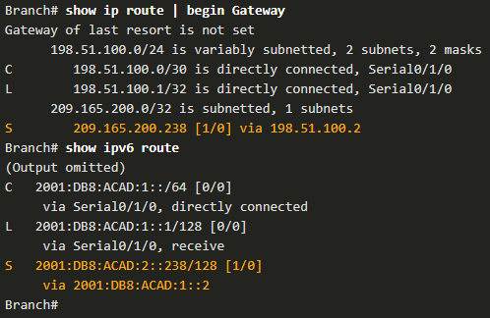
Настройка статических маршрутов узлов Проверка статических маршрутов узлов
Проверка таблиц маршрутов IPv4 подтверждает, что маршруты активны.
Notes:
15 – Статическая IP-маршрутизация
15.5 - Настройка статических маршрутов хостов
15.5.5 - Проверка статических маршрутов узла

